Slide 1
什麼是「智慧學習教室」？
2017 年「智慧教育提升計畫」
  花蓮縣府教育處在花東基金挹注下，提出「智慧教育提升計畫」，普通班教室都配置平板電腦、鏡像投影棒及高流明單槍或大型電子顯示器設備。
2018年「智慧學習教室」
  有前瞻數位基礎建設經費挹注，升級全縣1265間普通教室成為「智慧學習教室」，普通班教室另配置虛實智慧雲盒(電子班牌、無聲廣播、課間工具及親師生學習資源)、電腦桌機及自主化學習Chromebook。
2020年全縣智慧教育普及化
  預計於2020年完成建置，朝向全縣智慧教育普及化目標前進。

Slide 2
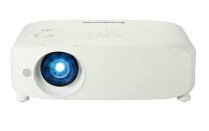
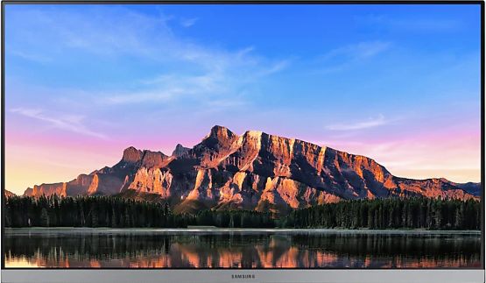
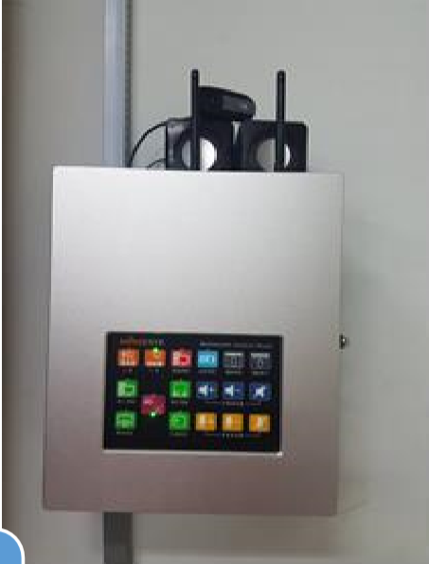
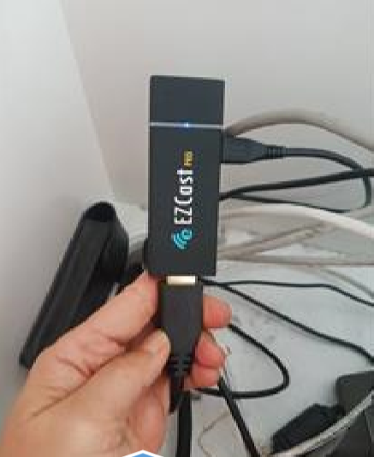
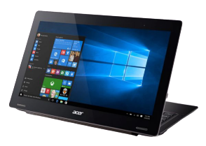
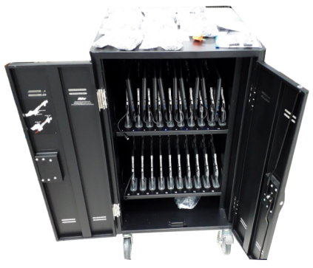
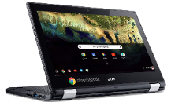



「智慧學習教室」有哪些設備？
高流明單槍投影機 或 大型電子顯示器設備
現有教室電腦 電視棒 智慧雲盒軟硬體整合控制器
教師用平板兼筆記型電腦
學生用Chromebook平板電腦 （全縣8成以上，每校一個班級人數） 一台充電車

Slide 3
「智慧學習教室」有哪三種層次的教學應用？
層次 | 說明
輔助教學 | 訊息傳遞： 師生間的訊息主要係以教師對學生的單向傳遞 教學活動： 講述、示範、說明等，以提供學生良好的視聽感官經驗來進 行學習 應用實例： 使用電子書、播放影音簡報、課間工具
互動教學 | 訊息傳遞： 師生間可密集地進行雙向的訊息傳遞 教學活動： 提問、討論、操作等，藉由提供學生充分的發表、回饋及練 習經驗來進行學習 應用實例： Chromebook或平板任務學習、鏡像投影發表分享、快問快答
創新教學 | 訊息傳遞： 進一步擴及於學習者與學習者之間、學習者與學習情境(包含 人與物)間的多向互動 教學活動： 探究、實驗、實作、溝通、分享、合作等，以提供以學生為 中心、真實及統整的經驗來進行學習 應用實例： 專題導向學習、探究式學習、創客

Slide 4
智慧學習教室有哪些亮點特色？
智慧雲盒
軟硬體整合控制器
資訊及教室設備簡易切換控制、跨班視訊會議、課間工具
電子班牌：無聲廣播、課程資訊、班級公告、照片分享、區域 PM2.5
充足行動學習設備
Chromebook/Chromepad + Admin管理
充電車
後端管理數據蒐集
設備及常用教學工具 App 使用記錄
大數據系統
親師生入口網
單一帳號
推播學生在校表現情形、整合線上學習資源

Slide 5

智慧學習教室有哪些推廣服務？
各校種子教師培訓：每校至少1-2位種子教師要參加培訓
推廣種子教師到校服務：培訓推廣種子教師，進行到校推廣研習服務
線上說明服務：親師生學習平台資源，提供線上Q＆A 和影片說明
線上課程：建置媒體影音平台，提供重要增能、研習影片的直播或錄影

